Slide 1


Slide 2
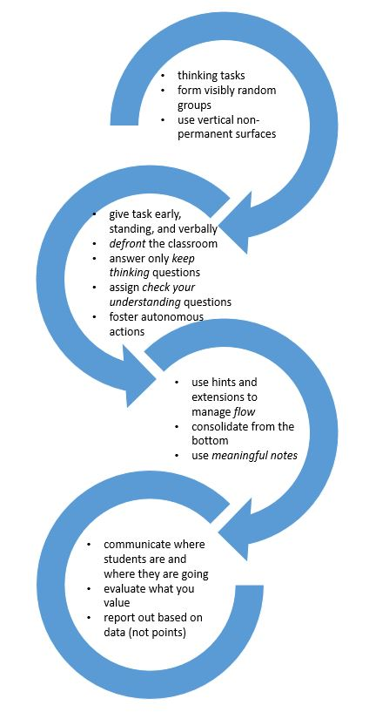
WHERE TO START?
Notes:
The building Thinking Classroom Framework. 4 toolkits.

Slide 3

Får du et spørsmål fordi du er i nærheten eller et stopp-å-tenke spørsmål: SMIL og gå videre
Når du har implementert denne strategien – snakk med elevene om ulike spørsmålstyper og hvilke spørsmål du vil svare på

Slide 4
Utforske vertikale ikke-permanenter flater
3 jobber sammen om oppgaven
1 observatør
Tid før gruppen begynner å diskutere oppgaven
Tid før gruppen begynner å skrive første «tenkende» notasjon
Tid gruppen er villig til å jobbe med oppgaven uten veiledning

Slide 5
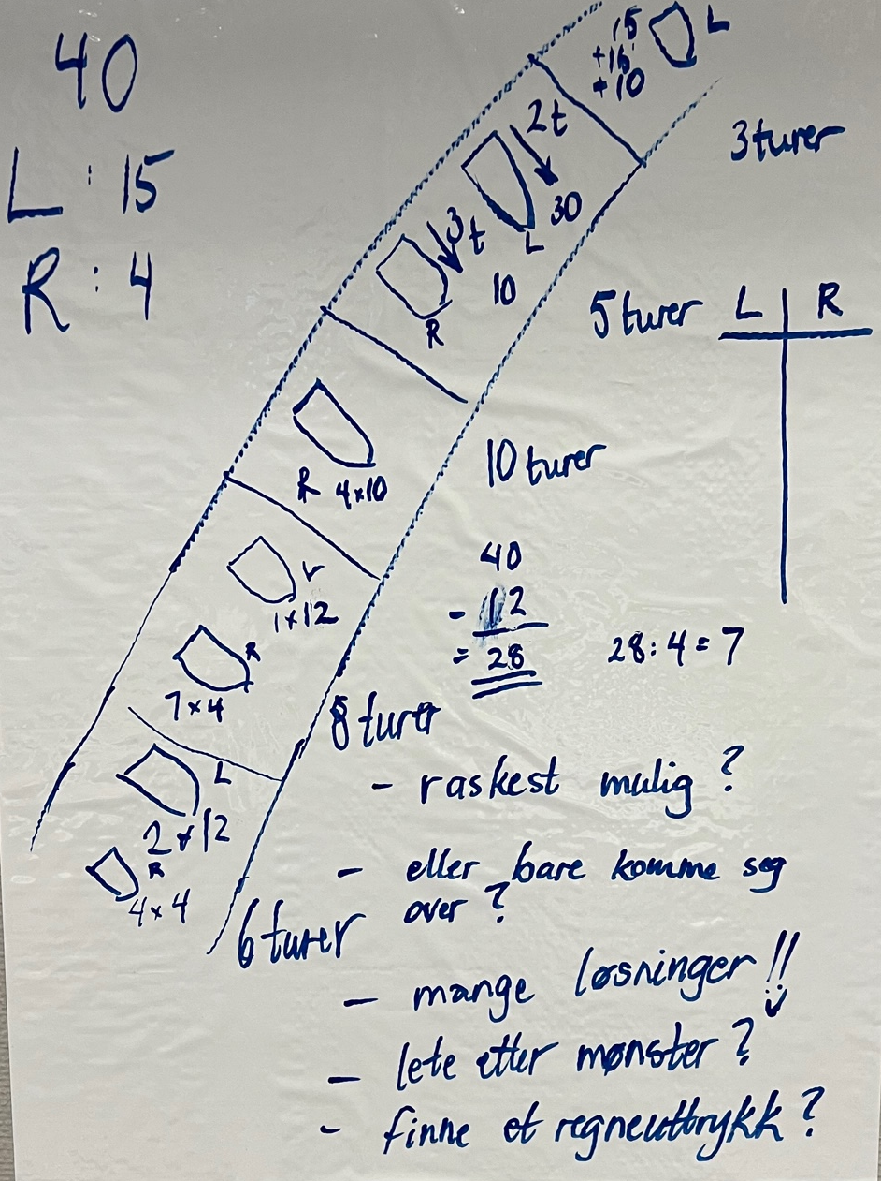
Over elva
40 elever skal over ei stor elv. På en stor, langsom båt er det plass til 15 elever hver tur. På en liten, rask båt er det plass til 4 elever per tur. Hvordan kommer elevene seg over?

Slide 6
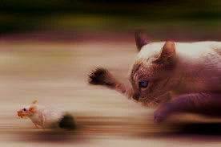
If 6 cats can kill 6 rats in 6 minutes, how many cats are required to kill 100 rats in 50 minutes?
- Lewis Carroll
Notes:
6 cats – disaster….
Forklare kakediagrammet.
P.L. har fulgt de veldig gode lærerne ved flere skolene.

Slide 7
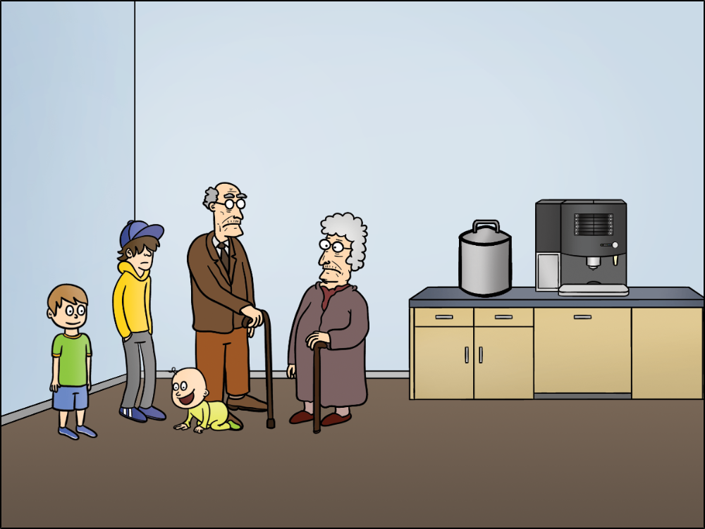
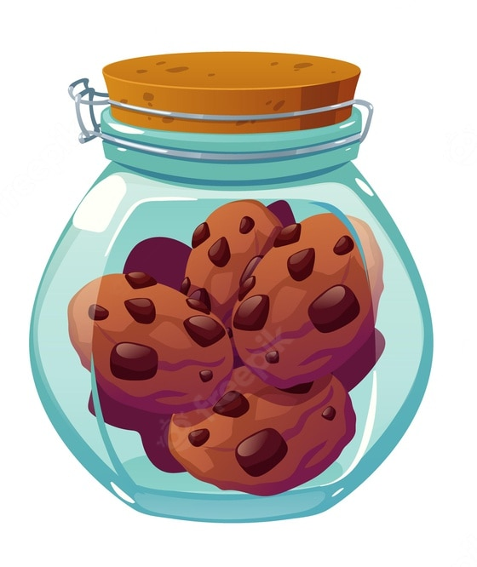
Småkaker i boksen
Notes:
Lisa, Nicolai og Mattias var på overnattingsbesøk hos bestefar og bestemor. Der var det en boks med mange kaker. Barnebarna skulle få kaker dagen etter.
Da Lisa hadde lagt seg, klarte ikke Nicolai å vente lenger. Han fant kakeboksen og tok 1/5 av kakene. Før Mattias skulle legge seg tok han 1/4 av kakene som da var i boksen. Lille Lisa var tidlig oppe og tok to kaker. Da bestemor kom, så hun at det bare var 22 kaker igjen.
Hvor mange kaker hadde det vært i boksen?

Slide 8
Småkaker i boksen
Lisa, Nicolai og Mattias var på overnattingsbesøk hos bestefar og bestemor. Der var det en boks med mange kaker. Barnebarna skulle få kaker dagen etter.
Da Lisa hadde lagt seg, klarte ikke Nicolai å vente lenger. Han fant kakeboksen og tok 1/5 av kakene. Før Mattias skulle legge seg tok han 1/4 av kakene som da var i boksen. Lille Lisa var tidlig oppe og tok to kaker. Da bestemor kom, så hun at det bare var 22 kaker igjen.
Hvor mange kaker hadde det vært i boksen?
Notes:
Lisa, Nicolai og Mattias var på overnattingsbesøk hos bestefar og bestemor. Der var det en boks med mange kaker. Barnebarna skulle få kaker dagen etter.
Da Lisa hadde lagt seg, klarte ikke Nicolai å vente lenger. Han fant kakeboksen og tok 1/5 av kakene. Før Mattias skulle legge seg tok han 1/4 av kakene som da var i boksen. Lille Lisa var tidlig oppe og tok to kaker. Da bestemor kom, så hun at det bare var 22 kaker igjen.
Hvor mange kaker hadde det vært i boksen?

Slide 9
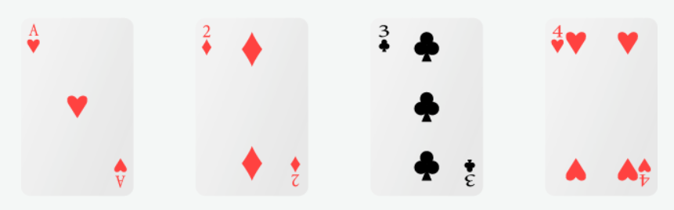
Bruk fire kort med verdi 1 – 4.
Den ene spilleren er A, den andre er B.
A blander kortene.
B trekker to kort.
A vinner om summen er et partall.
B vinner om summen er et oddetall.
Spill minst 10 ganger uten å bytte rolle som A og B.
Noter resultatet for hver gang.
Er spillet rettferdig? Hvorfor / hvorfor ikke?
Hvis du mener at spillet ikke er rettferdig, kan du foreslå en endring i kortene som gjør det rettferdig?
Kilde: https://mattelist.no/424

Slide 10
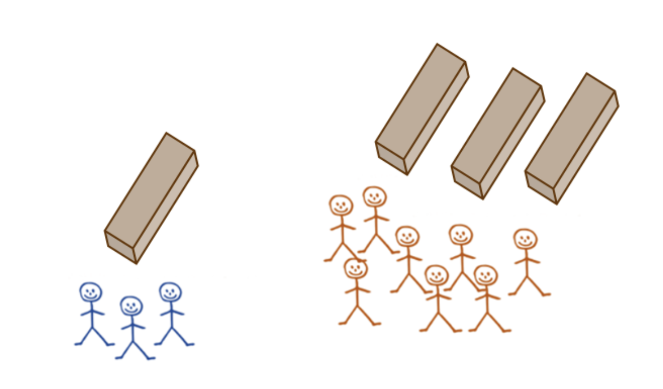
Elevene i en klasse er på skolekjøkkenet og baker sjokoladekaker. De tre guttene i klassen baker ei sjokoladekake, og de åtte jentene i klassen baker tre sjokoladekaker. Guttene deler sjokoladekaken likt mellom seg, og jentene deler sine tre sjokoladekaker likt mellom seg. Hvem får mest, ei jente eller en gutt? Hvor mye mer?
Kilde: https://www.matematikksenteret.no/læringsressurser/grunnskole/fordeling-av-sjokoladekaker

Slide 11
Fire kort

Slide 12
Fordeling av sjokoladekake

Slide 13
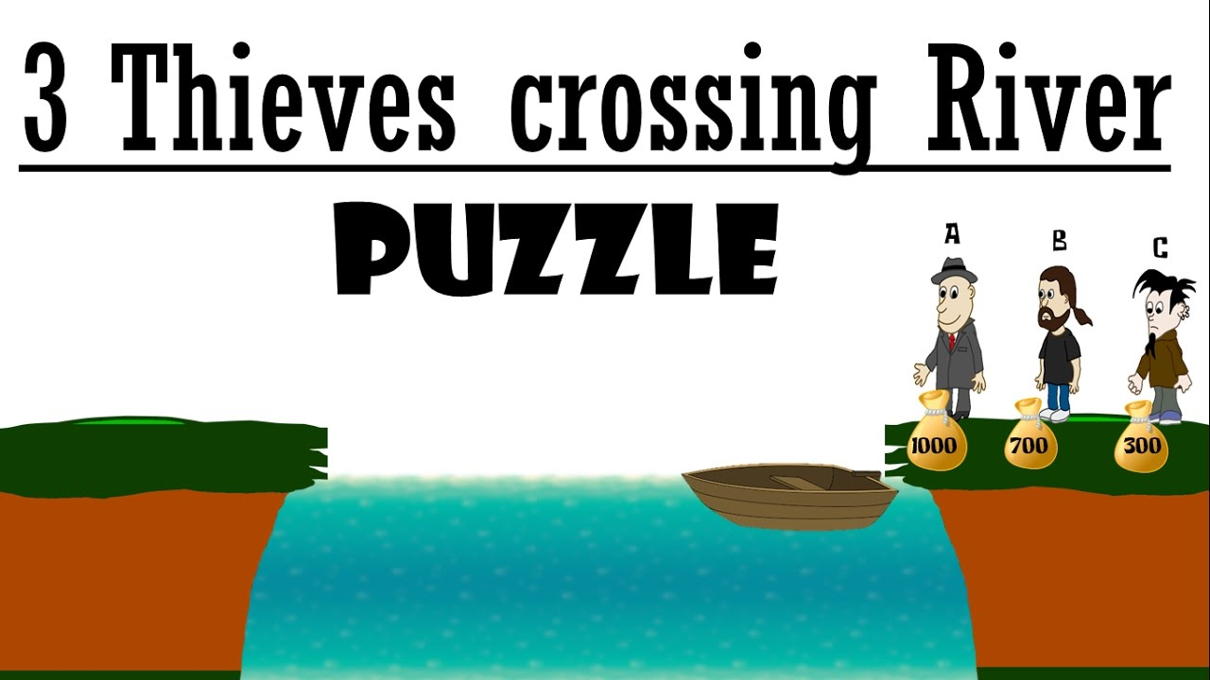
https://www.youtube.com/watch?v=hKX4RmVKlb4
Notes:
Three thieves need to cross a river. Thief A, has 1000 gold coins, thief B has 700 coins, and thief C has 300 coins.
There is a boat which can carry a maximum of 2 objects at a time. The problem is that if a thief is left with an
amount of coins more than his own, then he will runaway with that. The same rule applies for two thieves.

Slide 14
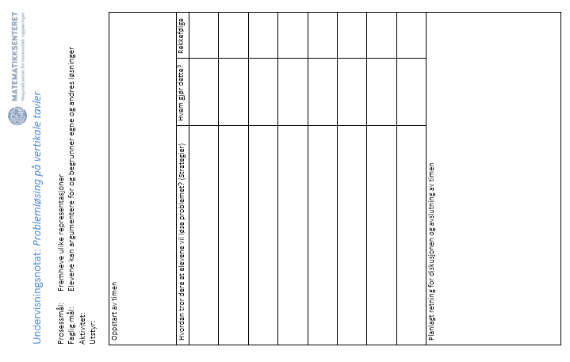
Notes:
Ligger som fil: Undervisningsnotat

Slide 15
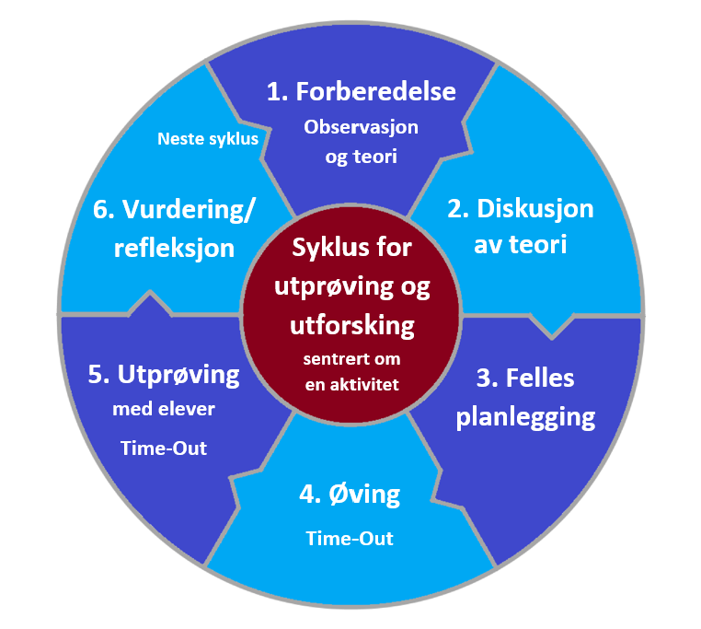
Notes:
https://www.matematikksenteret.no/kompetanseutvikling/mam/mam-modellen

